Slide 1
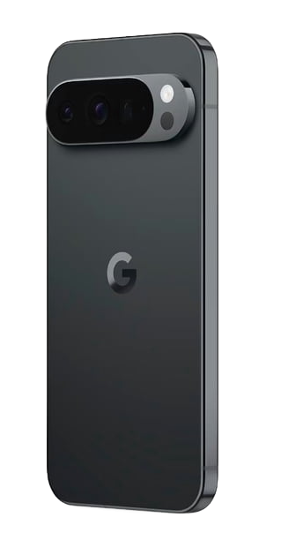
CÓMPUTO MÓVIL · TAREA 2 · RADIOGRAFÍA DE DISPOSITIVO
Google Pixel 10 Pro
Facultad de Ingeniería, UNAM · Grupo 03 · Semestre 2027-1
Profesor: Ing. Marduk Pérez de Lara Domínguez
De La Merced Soriano, Uriel Benjamín · Hernández Gutiérrez, Carlos Mario

Slide 2







01 · FICHA TÉCNICA
Identificación y características
PROCESADOR
PANTALLA
BATERÍA
Tensor G5 · TSMC 3 nm (N3P)
6.3" OLED LTPO · 120 Hz
4,870 mAh · +24 h
CÁMARAS
MEMORIA
PRECIO (MÉXICO)
50 MP + 48 MP + 48 MP (5x)
16 GB RAM · hasta 1 TB
Desde $25,999 MXN
Presentado el 20 de agosto de 2025 · Lanzado en México el 28 de agosto de 2025 · Android 16 · 7 años de actualizaciones garantizadas
Cómputo Móvil · Grupo 03 · Tarea 2 — Google Pixel 10 Pro
2

Slide 3



02 · ¿PARA QUIÉN Y PARA QUÉ?
Propósito y usuarios
Usuarios que priorizan la cámara sobre la personalización de software
La necesidad que resuelve
Ofrecer fotografía y asistencia de inteligencia artificial de nivel profesional sin exigir conocimientos técnicos al usuario: la cámara y Gemini hacen el trabajo pesado.
Personas que quieren IA integrada sin depender siempre de la nube
Compradores que valoran Android "puro" y soporte de largo plazo (7 años)
También funciona como el "teléfono de referencia" de Android: el primero en recibir cada nueva versión del sistema.
Desarrolladores y entusiastas que siguen de cerca la evolución de Android
Cómputo Móvil · Grupo 03 · Tarea 2 — Google Pixel 10 Pro
3

Slide 4
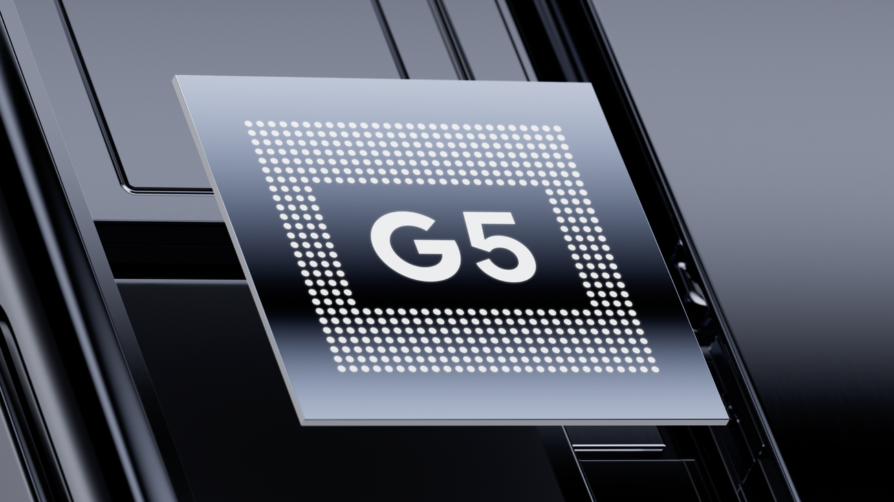

03 · LO QUE LO DIFERENCIA
Tecnología y funcionalidades
Gemini Nano corre dentro del propio Tensor G5
Procesamiento de IA en el dispositivo, sin depender siempre de servidores externos: respuestas más rápidas y funciones que operan incluso sin conexión.
Gemini Live
Astrofotografía
Video Boost
Pixelsnap
Asistente conversacional en tiempo real
Fotografía nocturna asistida por IA
Estabilización y nitidez con IA
Carga magnética compatible con Qi2
Cómputo Móvil · Grupo 03 · Tarea 2 — Google Pixel 10 Pro
4

Slide 5
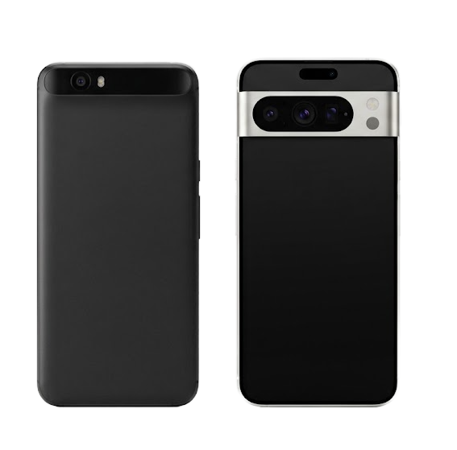
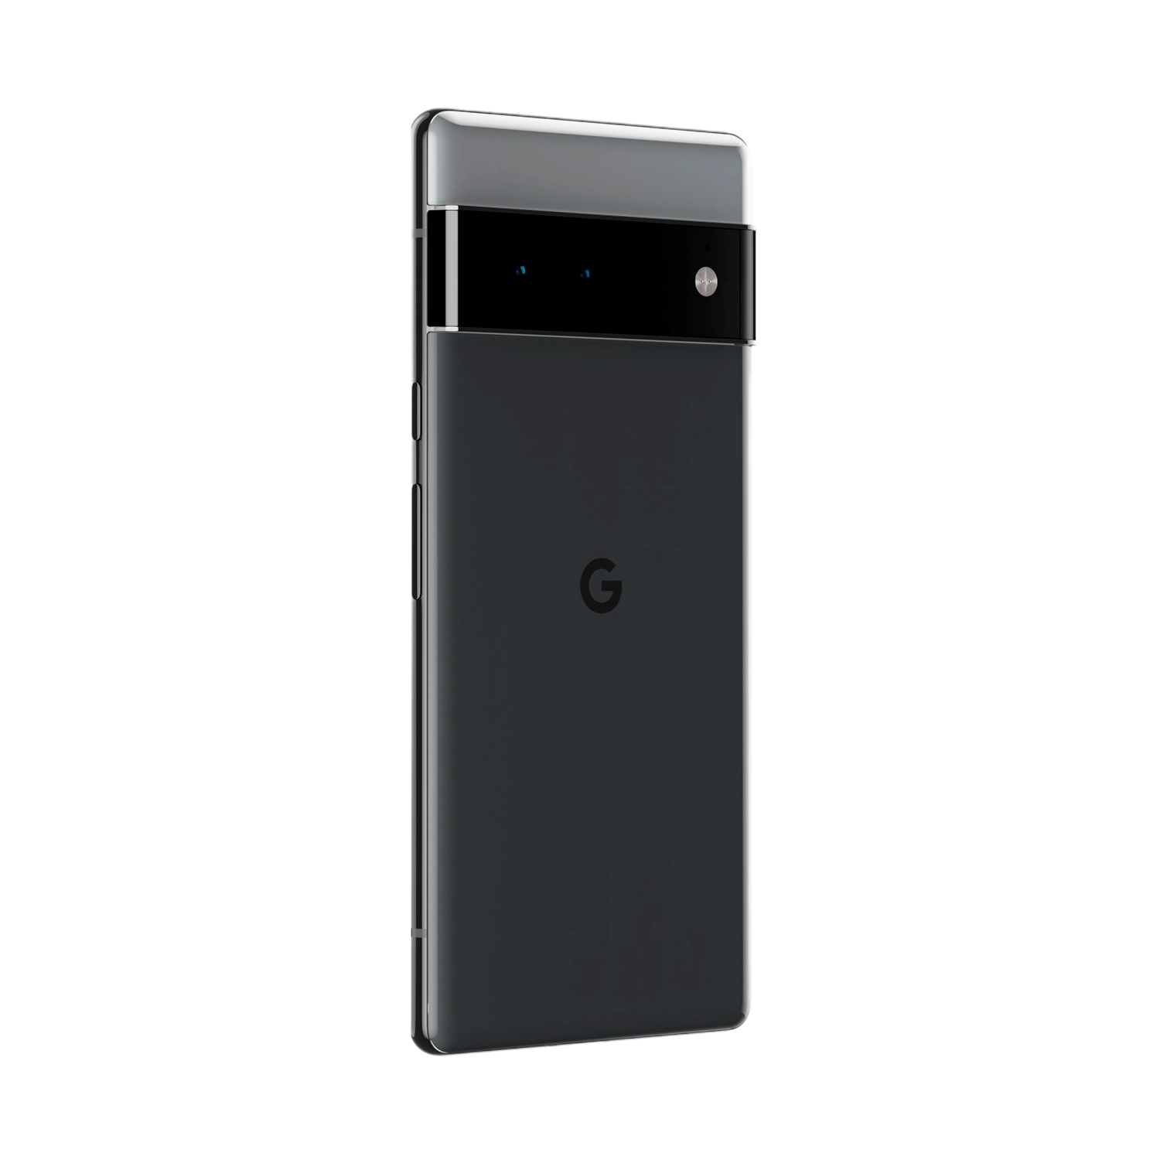
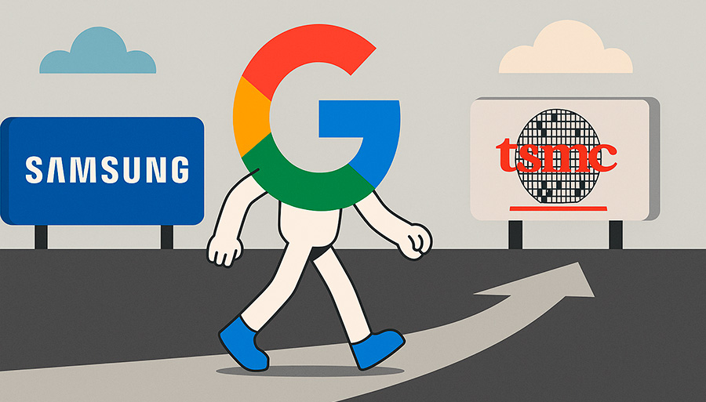
04 · DE NEXUS A TENSOR G5
Evolución y competencia
2016
2021
2016–2024
2025
Nace Pixel,
sucesor de Nexus
Pixel 6: primer
chip Tensor propio
Fabricación
con Samsung
Tensor G5:
cambio a TSMC (3 nm)
Frente a la competencia directa
 | Pixel 10 Pro | iPhone 17 Pro | Galaxy S25 Ultra
Chip | Tensor G5 (TSMC) | A19 Bionic | Snapdragon 8 Elite
Fortaleza clave | Fotografía nocturna con IA | Video y consistencia de color | Zoom óptico de largo alcance
Material | Aluminio + Gorilla Glass | Aluminio | Titanio
Cómputo Móvil · Grupo 03 · Tarea 2 — Google Pixel 10 Pro
5

Slide 6
Mercado e impacto social
+14%
Crecimiento global de Pixel
en Q1 2026 (Counterpoint)
3%
Participación de Pixel
en EE. UU. (4.º lugar)
1.ª
México, primer país de
América Latina con el lanzamiento
Google entra oficialmente a México en agosto de 2025, tras una década sin presencia formal, distribuido por Telcel, AT&T, Coppel y Liverpool.
Cómputo Móvil · Grupo 03 · Tarea 2 — Google Pixel 10 Pro
6

Slide 7


06 · FORTALEZAS Y CONTROVERSIAS
Seguridad e implicaciones
Fortalezas de seguridad
Controversia con Gemini
Coprocesador Titan M2 certificado
Entorno de ejecución de confianza (Trusty)
VPN de Google sin costo adicional
Protección antimalware y antiphishing
7 años de parches de seguridad garantizados
Desde julio de 2025, Gemini conserva acceso a Teléfono, Mensajes y WhatsApp incluso con el registro de actividad desactivado
Demanda en EE. UU. por presunta violación a la Ley de Privacidad del Consumidor de California
Los datos se retienen hasta 72 horas por razones de seguridad y operación
Cómputo Móvil · Grupo 03 · Tarea 2 — Google Pixel 10 Pro
7

Slide 8
07 · DIAGNÓSTICO DEL DISPOSITIVO
Análisis FODA
Fortalezas
Oportunidades
Fotografía computacional líder, Tensor G5 con IA on-device y 7 años de actualizaciones garantizadas.
Crecimiento del 14% interanual y entrada a México como primer país de América Latina.
Debilidades
Amenazas
Participación de mercado marginal (~3% en EE. UU.) y GPU rezagada frente a la competencia.
Alza en el costo de memoria a nivel industria y competencia agresiva de Apple y Samsung.
Cómputo Móvil · Grupo 03 · Tarea 2 — Google Pixel 10 Pro
8

Slide 9

08 · PROPUESTA DE MEJORA
Si nosotros diseñáramos el siguiente Pixel
Reforzar la GPU
Privacidad de Gemini por diseño
El salto a TSMC mejoró CPU y TPU, pero no el rendimiento gráfico. Se requeriría una GPU propia o mayor colaboración con Imagination Technologies.
Ampliar el procesamiento on-device (como ya hace Gemini Nano) y ofrecer controles de exclusión más visibles y granulares.
Cómputo Móvil · Grupo 03 · Tarea 2 — Google Pixel 10 Pro
9

Slide 10



CONCLUSIONES
El futuro de la inteligencia artificial en el dispositivo
El Pixel 10 Pro demuestra que la integración hardware-software puede pesar tanto como las especificaciones en bruto.
El cambio de Samsung a TSMC en el Tensor G5 confirma que las decisiones de manufactura definen el rumbo de un producto.
La discusión sobre privacidad de Gemini muestra que la IA en el dispositivo trae consigo retos éticos y legales aún sin resolver.
Cómputo Móvil · Grupo 03 · Tarea 2 — Google Pixel 10 Pro
10

